Slide 1
기본 프로그래밍 01(A1)
자바에 삼 주만 빠져보자!
데이터융합SW과
김규석 교수
JAVA

Slide 2
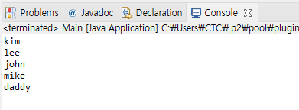
A1
Compose a program with the conditions below
Use the function, “System.out.print()” only once
And print the 5 lines of words as below

Slide 3
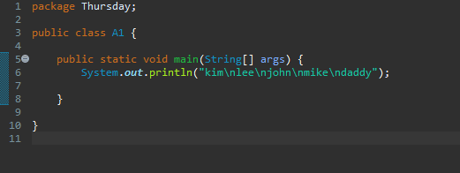

Slide 4
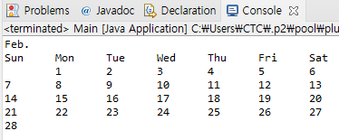
A2
Compose a program with the conditions below
Use the function, “System.out.print()” within 7 times
And print the calendar as below

Slide 5
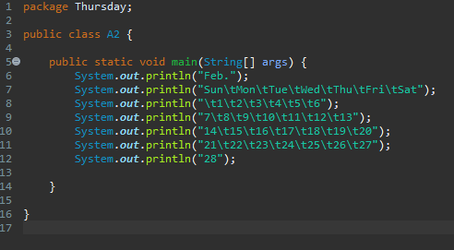

Slide 6
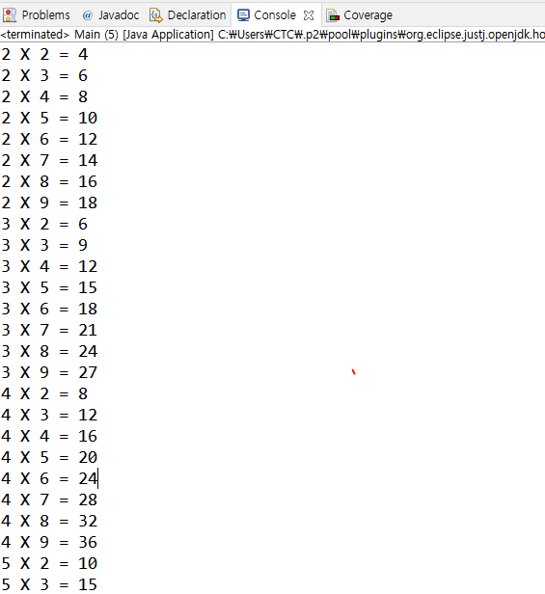
A3
Compose a program with the conditions below
Show the multiplication tables 2 – 9

Slide 7
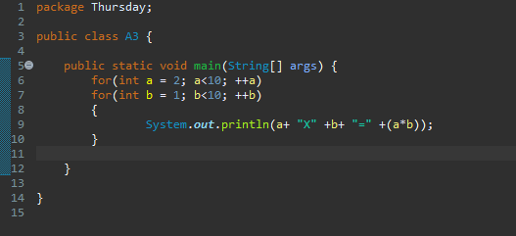

Slide 8
A4
Let’s prepare what we will study tomorrow
Practice ‘Constant’ related examples
Practice ‘Variable’ related examples
Practice ‘Data type’ related examples
Practice ‘if’ and ‘switch’ related examples

Slide 9
A4
Practice ‘Constant’ related examples
final int A = 3; 절대 변하지 않는 값(A)을 지정하고 싶을 때
Practice ‘Variable’ related examples
Practice ‘Data type’ related examples
int a = 20 // 20이라는 정수를 a에 선언
정수형 변수 int 논리형 변수 Boolean 실수형 변수 double, float
Practice ‘if’ and ‘switch’ related examples
if와 switch는 둘다 조건에 따라 처리하기 위한 함수 if: branch statement, 2개값 과 비교 후 어떤 번지로 이동할지 결정 switch: jump statement, 따져야 하는 조건의 개수가 많을 때 사용
Int a = 5;
Int b;
If (a==0) b=a;
else b=3
System.out.println(b);

